Slide 1
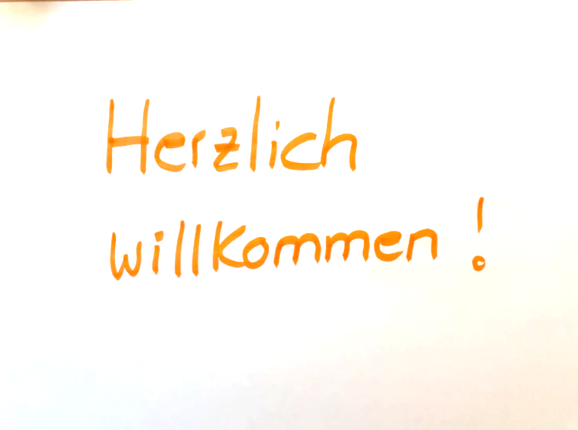
1. Sicherheitskonferenz der Stadt Groß-Umstadt Öffentliche Informationsveranstaltung 30. Oktober 2024 17:00 – 19:00 Uhr
Notes:
Sicher sein und sich sicher fühlen sind nicht immer unbedingt dasselbe.
Im Rahmen des KOMPASS-Projektes und explizit im Rahmen unserer Umfrage, beschäftigen wir uns vor allem mit dem subjektiven Sicherheitsgefühl der Bürger*Innen. Nur weil Polizeistatistiken sagen, dass es bei uns sicher ist, heißt das im alltäglichen Leben nicht, dass man sich immer und überall sicher fühlt.
Dunkle Unterführungen, unübersichtliche Schleichwege oder Vermüllung und Lärm; es gibt viele kleine Probleme (und große), die im Alltag dazu führen, dass wir uns einschränken müssen oder uns eingeschränkt fühlen. Um gemeinsam an diesen Themen zu arbeiten, sind wir KOMPASS-Kommune geworden und wollen mit verschiedenen Vertretern der Stadtgesellschaft und Ihnen als Bürgerinnen und Bürgern an den für sie sicherheitsrelevanten Themen arbeiten.

Slide 2
Ablauf 1. Sicherheitskonferenz
Zeit | Tagesordnungspunkt
17.00 | Begrüßung (BM René Kirch, Groß-Umstadt)
17.10 | Ablauf, Spielregeln, technische Hinweise (Caroline Walter, shr moderation)
17.20 | Vorstellung der KOMPASS-Initiative und der polizeilichen Kriminalstatistik (Herr Polizeioberrat Resch, stellv. Direktionsleitung, Stadt Groß-Umstadt)
17.40 | Präsentation der Ergebnisse der Bürgerbefragung, Vorstellung Präventionsrat (Uwe Schmidt, Stadt Groß-Umstadt)
18.00 | Ihre Fragen
18.40 | Zusammenfassung der Ergebnisse (Caroline Walter, shr moderation)
18.45 | Ausblick und Schlusswort (BM René Kirch, Groß-Umstadt)
19.00 | Ende

Slide 3
Hinweise und Spielregeln
Die gezeigte Präsentation werden auf der Website der Stadt Groß-Umstadt eingestellt.
Damit möglichst viele Fragen aufgenommen werden: Bitte nutzen Sie alle das Online-Tool Slido! Es wird Ihnen gleich erläutert.
Alternativ können Sie auch Fragen über das Saalmikrofon stellen.
Bitte bleiben Sie sachlich.

Slide 4
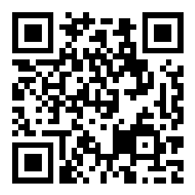
Hinweise zu Slido
Slido ist ein Online-Umfrage-Tool mit der Möglichkeit, Fragen zu sammeln.
Geben Sie www.sli.do auf Ihrem Endgerät ein. Sie müssen keine App herunterladen und sich auch nicht anmelden.
Bitte tippen Sie „Sicher“ hier ein.
oder scannen Sie den Code:

Slide 5
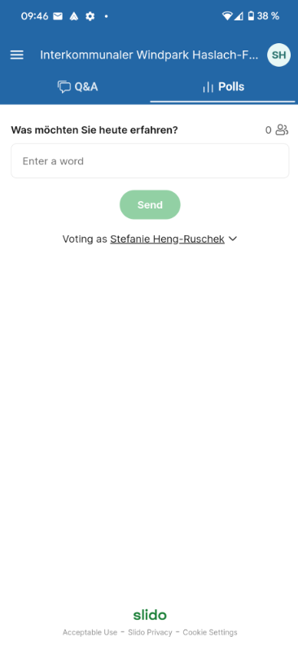
Hinweise zu Slido
Frage zu Beginn: Wer hat bereits an der KOMPASS-Bürgerbefragung teilgenommen?
Geben Sie www.sli.do und dann den Code auf Ihrem Handy ein: Sicher.
Unter Fragen und Antworten können Sie Ihre Fragen und Hinweise eingeben. Dort können Sie auch Fragen und Hinweise von anderen „liken“ – dies hilft uns dabei, die für Sie wichtigsten Fragen zuerst zu beantworten

Slide 6
Ergebnisse KOMPASS-Bürgerbefragung Stadt Groß-Umstadt
Notes:
Sicher sein und sich sicher fühlen sind nicht immer unbedingt dasselbe.
Im Rahmen des KOMPASS-Projektes und explizit im Rahmen unserer Umfrage, beschäftigen wir uns vor allem mit dem subjektiven Sicherheitsgefühl der Bürger*Innen. Nur weil Polizeistatistiken sagen, dass es bei uns sicher ist, heißt das im alltäglichen Leben nicht, dass man sich immer und überall sicher fühlt.
Dunkle Unterführungen, unübersichtliche Schleichwege oder Vermüllung und Lärm; es gibt viele kleine Probleme (und große), die im Alltag dazu führen, dass wir uns einschränken müssen oder uns eingeschränkt fühlen. Um gemeinsam an diesen Themen zu arbeiten, sind wir KOMPASS-Kommune geworden und wollen mit verschiedenen Vertretern der Stadtgesellschaft und Ihnen als Bürgerinnen und Bürgern an den für sie sicherheitsrelevanten Themen arbeiten.

Slide 7
Rahmendaten
Zeitraum:
1. – 29. Februar 2024
Zielgruppe:
Groß-Umstädter Bürger/-innen
Umfrageform:
digital

Slide 8
Inhalt der Umfrage
Soziodemographische Informationen
Allgemeines Sicherheitsempfinden
Probleme und Unsichere Orte
Ideen für Maßnahmen

Slide 9
Soziodemographische Angaben
Notes:
= 1,65 %

Slide 10
Altersverteilung
84 %

Slide 11
Wie sicher fühlen Sie sich ganz allgemein in Groß-Umstadt?

Slide 12
Die 3 dringlichsten Probleme
Allgemeine Sicherheit (69,26%) | Polizeipräsenz, Alkohol, Drogen, Delikte usw.
Verkehr, Straßen, Wege (52,79%) | Verkehrssicherheit (Geschwindigkeiten, Tempo 30, Parken, Radwege, Zustand der Straßen)
Soziale Themen (13,97%) | Kitas, Schulen, Jugend Senioren usw.

Slide 13
% | Problem | Ergänzung
13,68 | Beleuchtung | Dunkle Bereiche, defekte u. zu wenige Laternen
12,01 | Stadtverwaltung, Politik | Schwimmbad, Steuern, Haushalt usw.
12,01 | Müll, Sauberkeit | Sauberkeit allg., Hundekot
11,73 | Angstorte | Bahnhöfe, Wilhelm-Liebknecht-Straße, Pfälzer Schloss
11,17 | Sonstiges | Politische Beurteilungen, Demos usw.
8,66 | Migration | Zahl der Migranten, Thema Integration allgemein
6,15 | ÖPNV | Anbindung der Stadtteile
5,02 | Wohnen | Bezahlbarer Wohnraum
4,46 | Gewerbe | Leerstände, Rückgang Einzelhandel
3,63 | Natur, Umwelt | Windkraftausbau

Slide 14
Fazit: Die dringlichsten Probleme werden in Bezug auf die Erhöhung der Polizeipräsenz und allgemein im Straßenverkehr wahrgenommen (Tempo 30, Parken, Gehwege, Radwege).
Die 3 dringlichsten Probleme

Slide 15
Unsichere Orte
Gesamte Stadt mit Ortsteilen (17,88 %) in dem Abend- und Nachtstunden
Bahnhöfe (14,53 %) Kriminalität und Dunkelheit
Einzelne Gebiete in der Stadt (11,45 %) Fehlende oder defekte Laternen (z.B. tiefe Wiesen)

Slide 16
Unsichere Orte
% | Ort/Örtlichkeit | Grund
9,78 | Pfälzer Schloss | Drogen, auffällige Personen
6,70 | Georg-August-Zinn-Straße | Überwiegend Straßenverkehr
6,70 | Wilhelm-Liebknecht-Straße | Gefühlte Gefährdung durch eingewiesene Personen

Slide 17
Fazit: Bürger:innen fühlen sich häufig in den Abend- u. Nachtstunden unsicher. In diesem Kontext wird häufig auch eine mangelnde Beleuchtung durch fehlende oder ausgefallene Laternen genannt. Eine hohe gefühlte Unsicherheit nehmen die Personen darüber hinaus an den Bahnhöfen, dem Pfälzer Schloss und in der Umgebung der Obdachlosenunterkunft wahr. Grundsätzlich ist das Thema Straßenverkehr ebenfalls zahlreich präsent.
Unsichere Orte

Slide 18
Maßnahmen: Was müsste getan werden, um die Sicherheit in der Kommune zu verbessern?
Mehr Polizeipräsenz, auch örtliche Polizeistelle (41,50 %)
Radwegekonzept- und ausbau (6,98 %)
Straßenverkehrskontrollen (5,87 %)

Slide 19
Maßnahmen: Was müsste getan werden, um die Sicherheit in der Kommune zu verbessern?
% | Verbesserungsvorschlag | Ergänzung
5,31 | Beleuchtung | Ausleuchtung grundsätzlich verbessern
5,31 | Videoüberwachung | Einsatz von Kameras
1,40 | Jugendliche | Ausbau der Angebote
1,12 | Zebrastreifen | Ausbau

Slide 20
Fazit: Um die Sicherheit in der Kommune zu verbessern, wird weit überwiegend eine grundsätzliche Erhöhung der Präsenz der kommunalen Ordnungskräfte und der Landespolizei genannt.
Maßnahmen: Was müsste getan werden, um die Sicherheit in der Kommune zu verbessern?

